Slide 1
(Deep Learning)
Pemrograman Dasar Python
Oleh :
Rahma Dea Lestari
55415551
4IA14

Slide 2
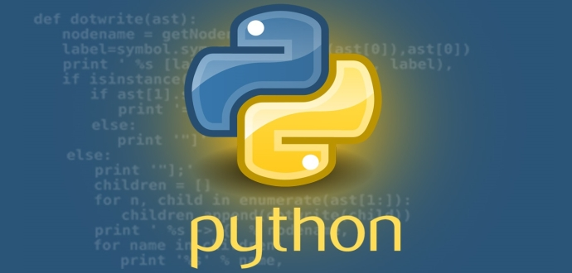
Dirancang oleh : Guido van Rossum Peng. Perangkat Lunak : Python Software Foundation Rilis Perdana : 1991 Rilis stabil : 3.6.3 / 3 Oktober 2017; 17 bulan lalu Ekstensi nama berkas : .py, .pyw, .pyc, .pyo, .pyd website : python.org

Slide 3
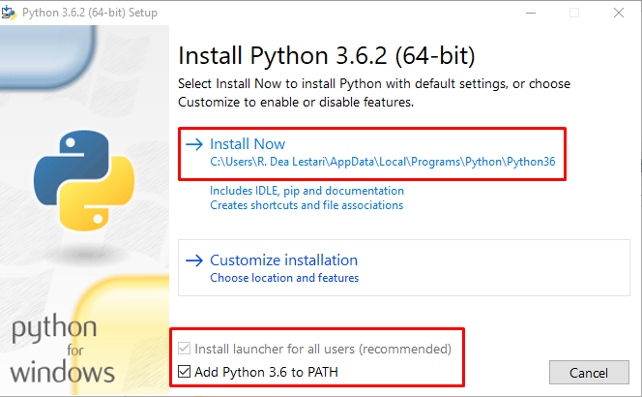
Instalasi Python

Slide 4
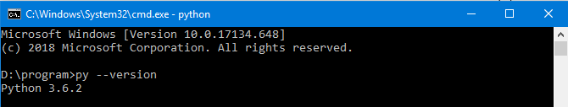
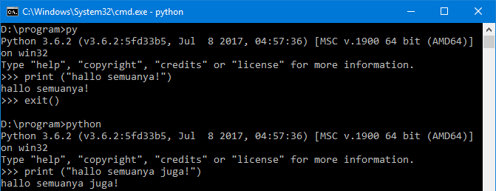

Slide 5
Apa itu Python?
Python adalah bahasa pemrograman interpretatif multiguna. Tidak seperti bahasa lain yang susah untuk dibaca dan dipahami, python lebih menekankan pada keterbacaan kode agar lebih mudah untuk memahami sintaks. Hal ini membuat Python sangat mudah dipelajari baik untuk pemula maupun untuk yang sudah menguasai bahasa pemrograman lain.
Program-program yang ditulis dalam Python secara khas jauh lebih pendek dibandingkan dengan bahasa pemrograman lain, seperti C atau C++.

Slide 6
Aturan Dasar Penulisan Python

Slide 7
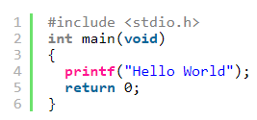
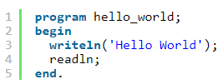

1. Struktur Kode Program Python
Contoh kode program dalam Bahasa C :
Contoh kode program dalam Bahasa Pascal :
Contoh kode program dalam Bahasa Python :

Slide 8
2. Statement Terminator
Selain tidak butuh struktur dasar, bahasa Python juga tidak perlu tanda titik koma ( ; ) di akhir setiap perintah seperti Bahasa pemrograman lainnya.
Python menggunakan karakter new line sebagai pemisah perintah dengan cara menekan Enter

Slide 9



OUTPUT

Slide 10
3. Perbedaan Huruf Besar / Kecil dalam Bahasa Python
Bahasa Python menganut aturan penulisan case sensitif, yang artinya huruf besar dan kecil dianggap berbeda. Perintah print tidak bisa ditulis menjadi Print atau PRINT. Ini berlaku untuk perintah-perintah lain seperti variabel dan keyword.

Slide 11
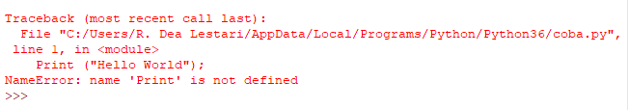
Sintaks yang benar :
Sintaks yang salah :
Output jika salah :

Slide 12
4. Indentations
Indentations atau indentasi adalah menggeser atau “menjorokkan” beberapa baris kode program ke arah dalam.
Biasanya indentasi dipakai untuk sekedar memudahkan pembacaan kode program, namun dalam Python, indentasi berfungsi sebagai penanda blok kode program.

Slide 13
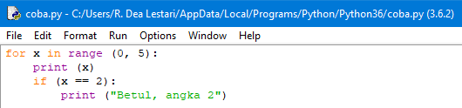
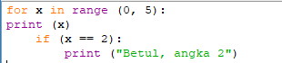
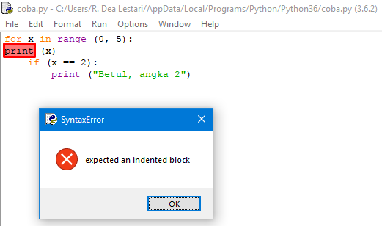
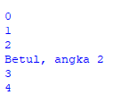
Contoh sintaks benar :
Contoh sintaks salah :
Output :

Slide 14
5. Comments
Dalam programming, comments atau baris komentar adalah istilah untuk menyebut keterangan tambahan. Comment ini ibarat notes atau catatan yang biasa dipakai untuk menulis maksud dari kode tersebut. Comment tidak akan diproses oleh interpreter Python.
Untuk membuat comment di dalam Python, awali sebuah baris dengan tanda hash atau tanda pagar ( # )

Slide 15
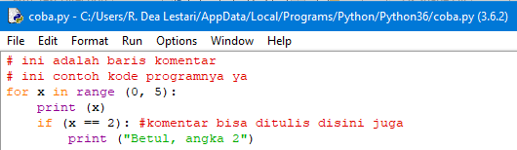
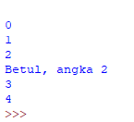
Contoh :
Output :

Slide 16
Variabel dalam Python

Slide 17
Apa itu Variabel?
Variabel adalah lokasi memori yang dicadangkan untuk menyimpan nilai-nilai. Variabel menyimpan data yang dilakukan selama program dieksekusi, yang nantinya isi dari variabel tersebut dapat diubah oleh operasi - operasi tertentu pada program yang menggunakan variabel.
Di dalam pemrograman Python, variabel mempunyai sifat yang dinamis, artinya variabel Python tidak perlu didekralasikan tipe data tertentu dan variabel Python dapat diubah saat program dijalankan.

Slide 18
Aturan Penulisan Variabel
Nama Variabel boleh diawali menggunakan huruf atau garis bawah (_). Contoh : nama, _nama, namaKu, nama_variable.
Karakter selanjutnya dapat berupa huruf, garis bawah (_) atau angka. Contoh : __nama, n2, nilai1.
Karakter pada nama variable bersifat case sensitive (huruf besar dan kecil berbeda). Contoh : variAbelku dengan variabelku adalah variable yang berbeda.
Nama variable tidak boleh menggunakan kata kunci yang sudah ada dalam Python, seperti : if, while, for dan lain-lain.

Slide 19
Tipe Data
Tipe data adalah jenis data yang tersimpan dalam variable.
Cara mengisi nilai variabel ditentukan dengan jenis datanya, misalkan untuk tipe data teks (string) maka harus diapit dengan tanda petik ("..."). Sedangkan untuk angka (integer) dan boolean tidak perlu diapit dengan tanda petik.

Slide 20
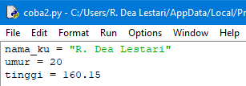
Contoh :
Python akan secara otomatis mengenali jenis data atau tipe data yang tersimpan dalam sebuah variabel.

Slide 21
Python memiliki enam tipe data standar atau paling sering digunakan, yaitu:
Bilangan (Number)
String
List
Tuple
Set
Dictionary

Slide 22
1. Bilangan (Number)
Tipe data bilangan umum ada 2 yaitu, integer dan float.
Integer adalah bilangan bulat, sedangkan float adalah bilangan pecahan.
Selain itu ada tipe bilangan lain, yaitu bilangan kompleks yaitu bilangan yang memiliki bagian real dan imajiner. Integer, float, dan kompleks masing-masing di Python diwakili oleh kelas int, float, dan complex.

Slide 23
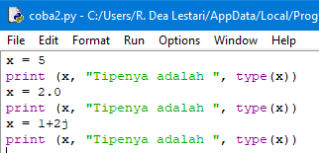

Kita bisa menggunakan fungsi type() untuk mengetahui tipe data suatu objek di python.
Output :

Slide 24
2. String
String adalah satu atau serangkaian karakter yang diletakkan diantara tanda kutip, baik tanda kutip tunggal ( ‘ ) maupun ganda ( ” ).
Huruf, angka, maupun karakter lainnya yang digabung menjadi teks adalah contoh string.

Slide 25
String adalah tipe data yang anggotanya berurut dan memiliki indeks. Indeks dimulai dari angka 0 bila dimulai dari depan dan -1 bila diindeks dari belakang.
Tiap karakter bisa diakses menggunakan indeksnya dengan format namastring[indeks] . Pada string juga bisa dilakukan slicing atau mengakses sekelompok substring dengan format namastring[awal:akhir].

Slide 26
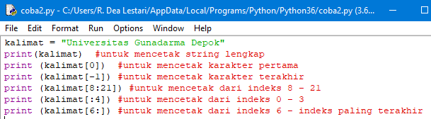
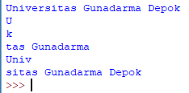
Contoh :
Output :

Slide 27
3. List
List adalah tipe data yang berisi item yang berurut. Seperti halnya tipe data string, tiap item (anggota) list memiliki indeks sesuai dengan urutannya. Indeks dimulai dari 0 dan bukan dari 1.
List bisa berisi anggota dengan tipe yang sama maupun berbeda. Untuk mendeklarasikan list, digunakan tanda kurung [ ] dan masing-masing anggotanya dipisahkan oleh tanda koma.

Slide 28

Untuk mengakses item dari list caranya adalah dengan memanggil nama list diikuti indeks dari item yang bersangkutan, yaitu dengan format namalist[index]
Selain itu bisa juga dilakukan pengaksesan terhadap sejumlah item dari indeks ke indeks. Hal ini disebut slicing.

Slide 29
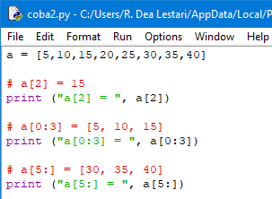

Contoh :
Output :

Slide 30
4. Tuple
Tuple adalah jenis data lain yang mirip dengan list. Perbedaannya dengan list adalah anggotanya tidak bisa diubah (immutable). List bersifat mutable, sedangkan tuple bersifat immutable. Sekali tuple dibuat, maka isinya tidak bisa dimodifikasi lagi.
Tuple dideklarasikan dengan menggunakan tanda kurung ( ). dan anggotanya dipisahkan oleh tanda koma. Tuple berguna untuk data yang dimaksudkan tidak diubah isinya. Misalnya tuple komposisi warna untuk putih adalah (255,255,255).

Slide 31
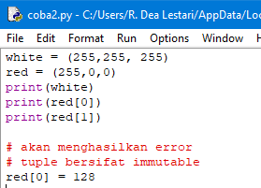

Contoh :
Output :

Slide 32
5. Set
Set adalah salah satu tipe data di Python yang tidak berurut (unordered). Set memiliki anggota yang unik (tidak ada duplikasi).
Set bisa digunakan untuk melakukan operasi himpunan matematika seperti gabungan, irisan, selisih, dan komplemen.
Set dibuat dengan meletakkan anggota – anggotanya di dalam tanda kurung kurawal { }, dipisahkan menggunakan tanda koma. Kita juga bisa membuat set dari list dengan memasukkan list ke dalam fungsi set()
Set bisa berisi data campuran, baik integer, float, string, dan lain sebagainya. Akan tetapi set tidak bisa berisi list, set, dan dictionary.

Slide 33
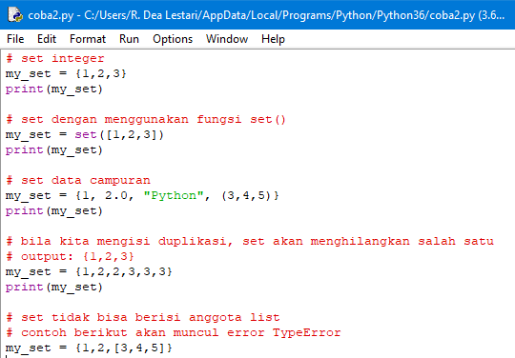
Contoh :

Slide 34
6. Dictionary
Dictionary adalah tipe data yang tiap anggotanya terdiri dari pasangan kunci-nilai (key-value). Mirip dengan kamus dimana ada kata ada arti.
Umunya dipakai untuk data yang besar dan untuk mengakses anggota data secara acak.
Anggota dictionary tidak memiliki indeks.
Dictionary dideklarasikan dengan menggunakan tanda kurung kurawal { }, dimana anggotanya memiliki bentuk kunci:nilai atau key:value dan tiap anggota dipisah tanda koma.

Slide 35
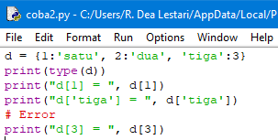

Contoh 1 :
Output :

Slide 36
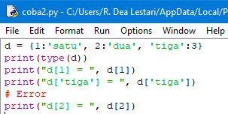
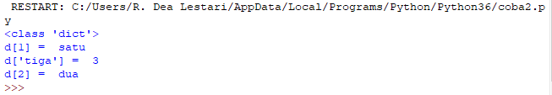
Contoh 2 :
Output :

Slide 37
Operator dalam Python

Slide 38
Apa itu Operator?
Operator merupakan simbol-simbol yang digunakan untuk melakukan operasi tertentu.
Ada 6 jenis operator dalam pemrograman yang wajib diketahui:
Operator Aritmatika
Operator Pembanding/Relasi
Operator Penugasan
Opeartor Logika
Operator Bitwise
Operator Ternary

Slide 39
1. Operator Aritmatika
Operator aritmatika termasuk dalam operator yang paling sering digunakan dalam pemrograman.
Operator | Simbol
Penjumlahan | +
Pengurangan | -
Perkalian | *
Pembagian | /
Sisa Bagi | %
Perpangkatan | **

Slide 40

2. Operator Penugasan
Seperti namanya, operator ini digunakan untuk memberikan tugas pada variabel.
Misalnya:
Maka variabel umur telah kita berikan tugas untuk menyimpan angka 18.

Slide 41
Selain menyimpan atau pengisian nilai, ada juga menjumlahkan, mengurangi, perkalian, pembagian, dsb.
Operator | Simbol
Pengisian | =
Penjumlahan | +=
Pengurangan | -=
Perkalian | *=
Pembagian | /=
Sisa Bagi | %=
Perpangkatan | **=

Slide 42


Contoh :
Penjumlahan tersebut sama maksudnya seperti ini:
Artinya, kita mengisi nilai variable a dengan nilai a sebelumnya, lalu ditambah 5.

Slide 43
3. Operator Pembanding
Operator ini digunakan untuk membandingkan dua buah nilai. Operator ini juga dikenal dengan operator relasi dan sering digunakan untuk membuat sebuah logika atau kondisi.
Operator | Simbol
Lebih Besar | >
Lebih Kecil | <
Sama Dengan | ==
Tidak Sama Dengan | !=
Lebih Besar Sama Dengan | >=
Lebih Kecil Sama Dengan | <=

Slide 44
4. Operator Logika
Operator logika digunakan untuk membuat operasi logika, seperti logika AND, OR, dan NOT.
Nama | Simbol di Python
Logika AND | And
Logika OR | Or
Negasi/kebalikan | Not

Slide 45
5. Operator Bitwise
Operator Bitwise adalah operator untuk melakukan operasi berdasarkan bit/biner.
Nama | Simbol
AND | &
OR | |
XOR | ^
Negasi/kebalikan | ~
Left Shift | <<
Right Shift | >>

Slide 46


Hasil operasi dari operator ini agak sulit dipahami, kalau kita belum paham operasi bilangan biner. Mari kita coba pahami dengan contoh sederhana :
Misal kita punya variable a = 60 dan b = 13
Bila dibuat dalam bentuk biner :
Kemudian, dilakukan operasi bitwise :
Operasi AND

Slide 47



Operasi OR
Operasi XOR
Operasi NOT (Negasi/kebalikan)

Slide 48
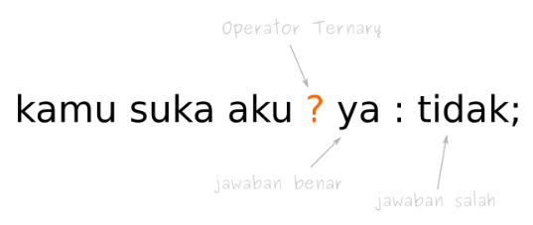
6. Operator Tenary
Operator ternary juga dikenal dengan operator kondisi, karena digunakan untuk membuat sebuah ekspresi kondisi seperti percabangan IF / ELSE.

Slide 49
Percabangan pada Python

Slide 50
Apa itu percabangan?
Percabangan adalah seleksi yang melakukan pengecekan suatu kondisi untuk mengarahkan program agar berjalan sesuai dengan keinginan.
Percabangan pada Python :
Perintah IF
Perintah IF – ELSE
Perintah IF – ELIF - ELSE

Slide 51


1. Percabangan IF
Bentuk Umum :
Statement IF digunakan untuk penyeleksian kondisi jika bernilai benar maka program akan mengeksekusi perintah selanjutnya.

Slide 52

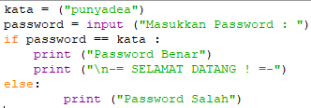
2. Perintah IF -ELSE
Bentuk umum :
Perintah IF – ELSE digunakan untuk melakukan penyeleksian 2 kondisi yang ada, yaitu benar atau salah.

Slide 53
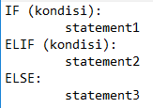
3. Perintah IF – ELIF - ELSE
Bentuk Umum :
Perintah IF – ELIF – ELSE digunakan untuk penyeleksian 3 atau lebih kondisi.

Slide 54
Perulangan pada Python

Slide 55
Apa itu perulangan?
Perulangan merupakan perintah yang digunakan untuk mengulang pengeksekusian statemen hingga berkali-kali sesuai dengan jumlah iterasi yang diinginkan dan dengan kondisi yang ditentukan. Terdapat 2 macam perulangan dalam python yaitu :
Perulangan WHILE
Perulangan FOR

Slide 56

1. Perulangan WHILE
Konsep dari perulangan while yaitu perulangan yang akan mengulang eksekusi statemen dalam blok while selama kondisi while benar.
Bentuk Umum :

Slide 57


Contoh :
Output :

Slide 58

2. Perulangan FOR
Konsep dari perulangan for yaitu perulangan yang dijalankan sebanyak jumlah yang diinginkan.
Bentuk Umum :

Slide 59

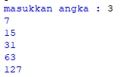
Contoh :
Output :

Slide 60
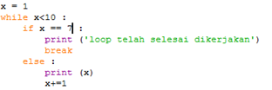
Break
Break digunakan untuk menghentikan jalannya proses iterasi pada statement for atau while. Statement yang ada dibawah break tidak akan di eksekusi dan program akan keluar dari proses looping.

Slide 61
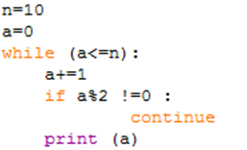
Continue
Perintah continue menyebabkan looping kembali dijalankan. Jadi jika dalam suatu perulangan terdapat statemen continue, maka program akan kembali ke perintah looping untuk iterasi selanjutnya.

Slide 62
Sumber
https://id.wikipedia.org/wiki/Python_(bahasa_pemrograman)
https://www.duniailkom.com/tutorial-belajar-python-cara-pembuatan-variabel-bahasa-python/
https://www.pythonindo.com/variabel-dan-tipe-data-python/
https://www.petanikode.com/python-variabel-dan-tipe-data/
https://www.petanikode.com/python-operator/
http://srirahayuuu.blogspot.com/2016/10/percabangan-dan-perulangan-pada-python.html

Slide 63

END OF FILE

